Slide 1


Челябинская область
Наименование образовательной организации
НАСТАВНИЧЕСТВО
как способ популяризации
бережливых технологий в ОО (межорганизационный уровень)
Должность руководителя ОО
Ф.И.О…………………………….
Челябинск -2025 г.

Slide 2

НАСТАВНИЧЕСТВО
НАСТАВНИЧЕСТВО - универсальная технология передачи опыта, знаний, формирования навыков, компетенций, метакомпетенций и ценностей через неформальное взаимообогащающее общение, основанное на доверии и партнерстве.
ЦЕЛЬ СИСТЕМЫ НАСТАВНИЧЕСТВА – повышение эффективности передачи знаний и навыков применения технологий, в том числе бережливых технологий в системе образования

Slide 3
Челябинская область
1.Нормативно-правовое сопровождение
1.1 Целевая модель наставничества
4. Обобщение опыта НАСТАВНИКА и НАСТАВЛЯЕМЫХ
4.1 Публичная защита проектов
НАСТАВЛЯЕМЫХ
5. Освещение темы НАСТАВНИЧЕСТВА
5.1 СМИ
5.2 Сетевое сообщество БО
5.3 Публикации по наставничеству
3.Самостоятельная работа по проектам НАСТАЛЯЕМЫХ
3.1 Каскад управленческих проектов
3.2 Каскад основных процессов
1.3 Дорожная карта по реализации модели
3.3 Каскад обеспечивающих процессов
4.3Подготовка наставляемых к КОНКУРСУ- 2025
2.Мероприятия НАСТАВНИКА
2.1 Установочные консультации. семинары, лин-экскурсии
2.2 Фабрика процессов по завершенному проекту НАСТАВНИКА
2.3 «Ярмарка ежей»
1.2 Договоры сотрудничества с ОО
4.2Тиражирование опыта НАСТАВНИКА

Slide 4
Челябинская область
1.1 Целевая модель наставничества

Slide 5
Челябинская область
1.2 Договоры сотрудничества с ОО

Slide 6
Челябинская область
1.3 Дорожная карта по реализации целевой модели НАСТАВНИЧЕСТВА

Slide 7
Челябинская область
2.1 Установочные консультации. семинары, лин-экскурсии …

Slide 8

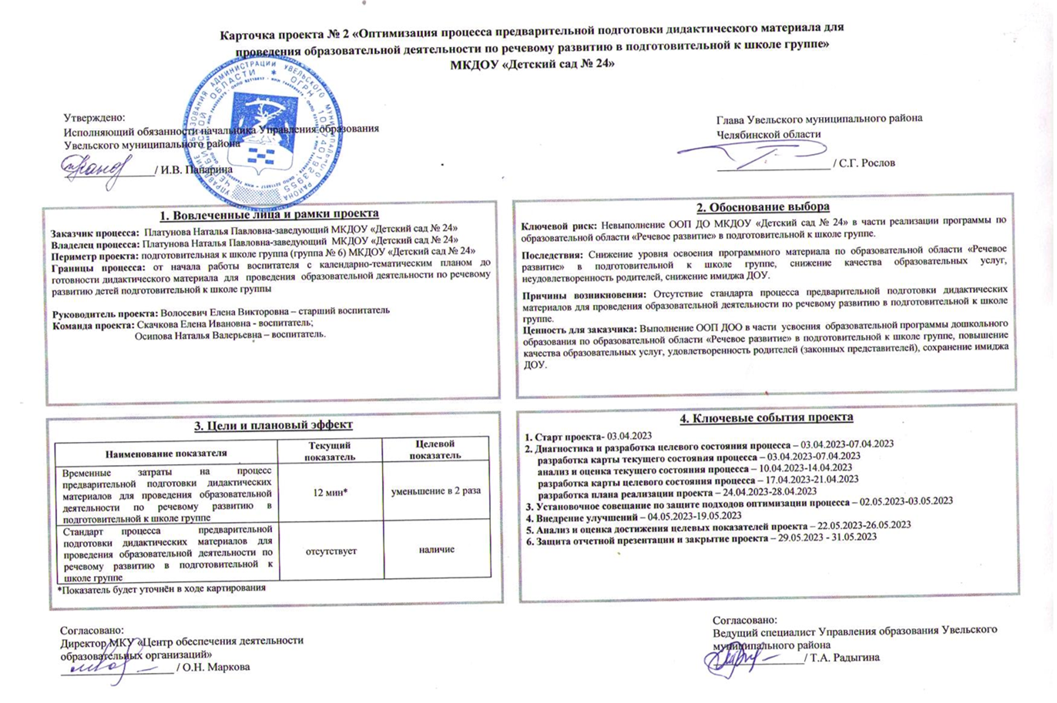
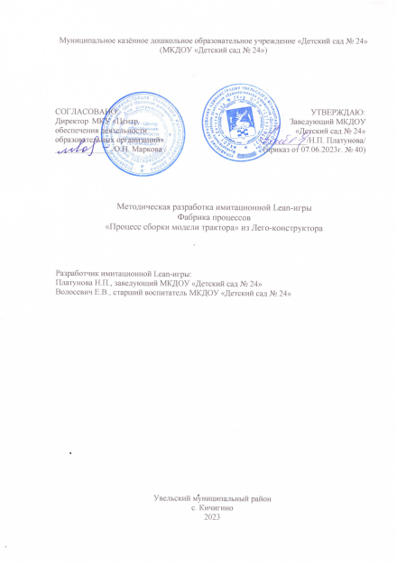
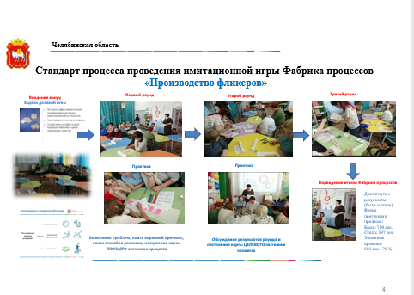
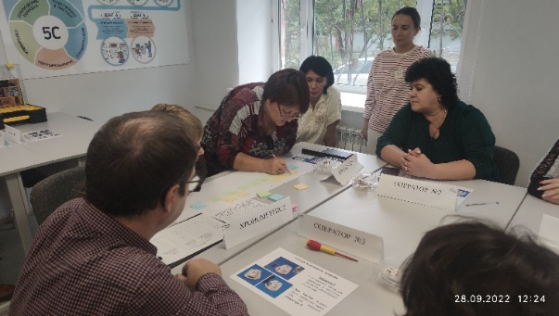
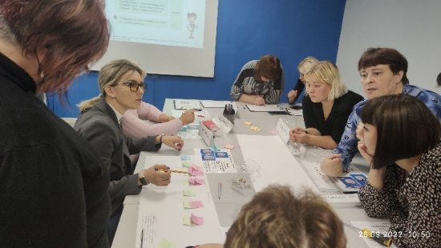
Челябинская область
2.2 Проведение фабрики процессов по завершенному проекту НАСТАВНИКА (ОО)

Slide 9
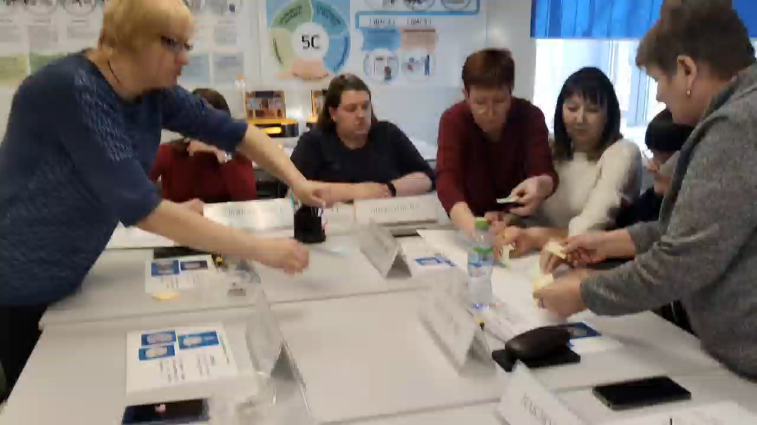
видео

Slide 10
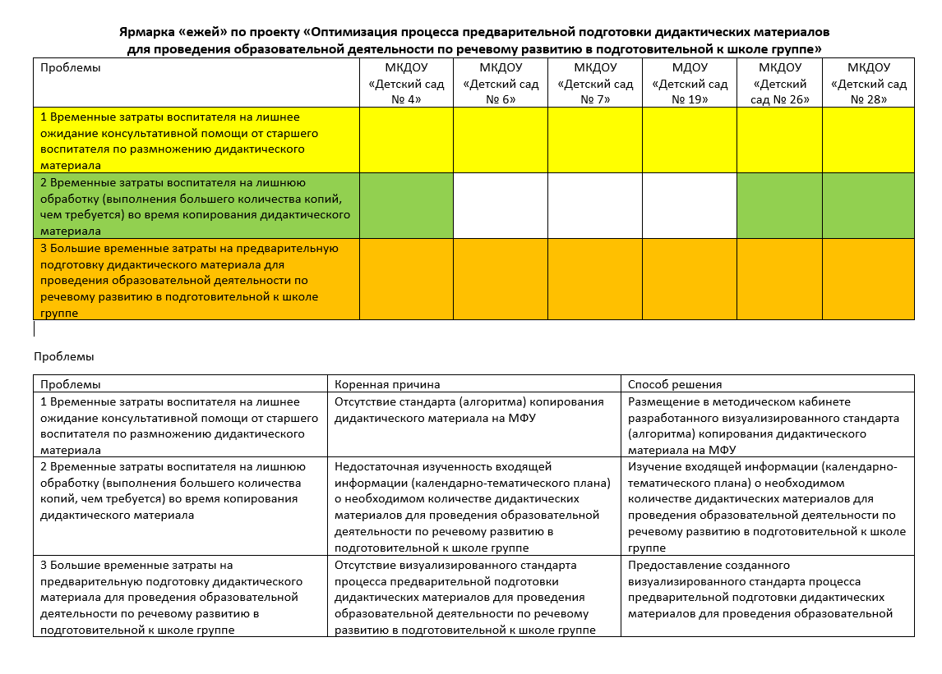

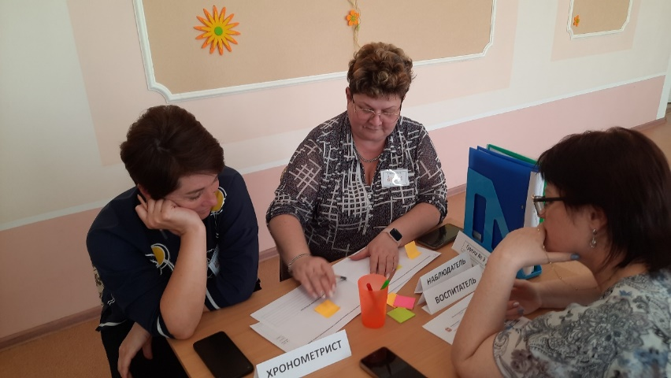
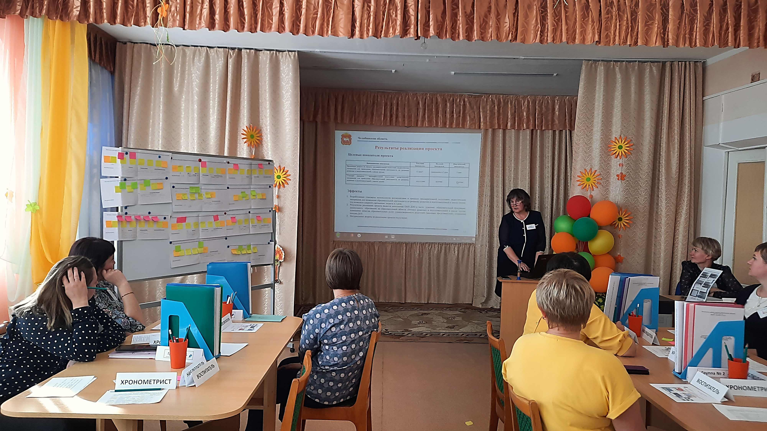
Челябинская область
2.3 «Ярмарка ежей»
по тиражированию проекта МКДОУ «Детский сад № 24» по теме: «Оптимизация процесса предварительной подготовки дидактических материалов для проведения образовательной деятельности по речевому развитию в подготовительной к школе группе»

Slide 11
Челябинская область
3.1 Каскад проектов управленческих процессов (НАСТАВЛЯЕМЫЕ)

Slide 12
Челябинская область
3.2 Каскад проектов основных процессов (НАСТАВЛЯЕМЫЕ)

Slide 13
Челябинская область
3.3 Каскад проектов обеспечивающих процессов (НАСТАВЛЯЕМЫЕ)

Slide 14
Челябинская область
4.1 Публичная защита оптимизационных проектов НАСТАВЛЯЕМЫХ

Slide 15
Челябинская область
4.2 Тиражирование опыта НАСТАВНИКА (ОО)

Slide 16
Челябинская область
4.3 Подготовка НАСТАВЛЯЕМЫХ к КОНКУРСУ- 2025

Slide 17
Челябинская область
5. Освещение темы «НАСТАВНИЧЕСТВО»

Slide 18
Челябинская область
Ссылка на сайт ОП «БЕРЕЖЛИВОЕ ОБРАЗОВАНИЕ»

